Slide 1
Systémy pro ukládání dat
Jaroslav Šmarda

Slide 2
Systémy pro ukládání dat
Souborová organizace dat
Databázový systém
Relační datový model
Konceptuální schéma (E-R diagram)
Tabulky v relační databázi
Jazyk SQL

Slide 3
Ukládání dat
Zpracování aplikace
  Při zpracování data v operační paměti
  Po skončení data zmizí
Potřeba trvalého uložení dat
  datová persistence
Pro trvalé uložení dat slouží vnější paměť
Vnější paměť:
  Harddisky
    elektromechanické zařízení
  Flash, SSD (solid-state drive)
    mikročip
  CD, DVD

Slide 4

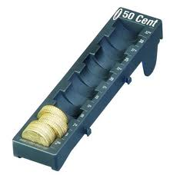

Souborová organizace dat
Soubor
anglicky file
původně pořadač
Sekvenční organizace dat
Posloupnost datových záznamů

Slide 5
Soubory dat
Soubor
  je kolekce (collection) záznamů (record), které jsou uloženy jako jeden celek (jednotka) operačního systémů
O soubory se stará operační systém počítače
Soubory jsou uloženy ve složkách (adresářích) operačního systému

Slide 6
Záznamy v souboru
Záznam (record)
  popisuje entitu (osoba, věc, místo)
  entita má vlastnosti – atributy (číslo,jméno, příjmení,..)
Záznam je:
  posloupnost polí (field) – datových položek
  každé pole obsahuje jeden atribut
  Zpravidla záznamy pevné délky s pevným počtem polí v definovaném pořadí

Slide 7
Soubory
Binární
  určeny pro zpracování aplikacemi, ne pro čtení uživatelem
  zpravidla záznamy pevné délky
  datové položky (především numerické) uloženy binárně (integer, long, float, double,…)
Textové
  dají se číst v textovém editoru
  textové řádky proměnné délky zakončené speciálním znakem (nový řádek)

Slide 8
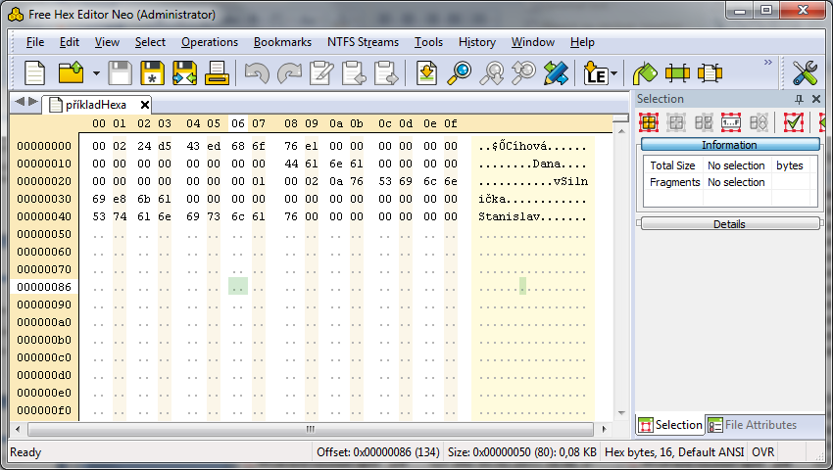
Binární soubory

Slide 9
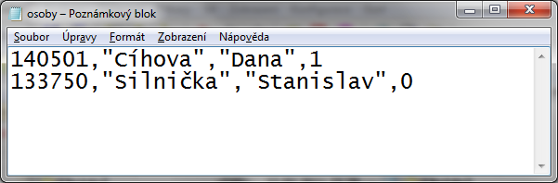
Textové soubory
Příklady:
  XML
  CSV (Comma Separated Values) – čárkou oddělované hodnoty

Slide 10
Soubory
Nevýhody:
  Každá aplikace musí znát vnitřní strukturu souborů
  Není řešen paralelní přístup více aplikací současně ke stejnému souboru
  Pokud každý typ záznamu v jednom souboru, pak v případě hodně typů otevírání mnoha souborů – složité, neefektivní
  Pokud všechny typy záznamů v jednom souboru, pak složité, nepřehledné, náchylné k chybám
Výhoda:
  Jednoduché, rychlé

Slide 11
Databáze
Databáze je:
  kolekce (collection) datových položek (data items), které jsou spravovány (managed) jako jedna jednotka
Databázový objekt
  pojmenovaná datová struktura uložená v databázi
Databázový model
  způsob, jakým databázový systém organizuje data, aby odrážela realitu
DBMS (DataBase Management System)
  Software od dodavatele databázového systému, který komplexně řeší práci s daty

Slide 12
Databázové systémy
Oracle,
Microsoft Access, Microsoft SQL Server,
MySQL,
IBM DB2,
Sybase

Slide 13
DBMS (DataBase Management System)
Poskytuje funkce pro práci s daty:
  Přesun dat z/do fyzických souborů na disku
  Řízení paralelního přístupu (více uživatelů současně) k datům a řešení konfliktů
  Správa transakcí - provede všechny operace (např. bankovní) nebo žádnou
  Podpora pro dotazovací jazyk
  Bezpečnostní autentizační mechanismus, který zabrání neoprávněným přístupům

Slide 14
Vrstvy datové abstrakce
Data uložena jen jednou,
ale různým uživatelům (osoba nebo aplikace) různé pohledy (user views) na data

Slide 15
Vrstvy datové abstrakce
Externí vrstva
Pohled 1
Pohled 2
Pohled 3
Interní (logické) schéma
Logická vrstva
Databázový soubor
Databázový soubor
Databázový soubor
Databázový soubor
Fyzická vrstva

Slide 16
Fyzická vrstva
databáze uložena ve více souborech
jen v Microsoft Accessu celá databáze v jednom souboru
uživatel nepotřebuje znát, jak je databáze fyzicky uložena
u velkých instalací je specialista – databázový administrátor (DBA)

Slide 17
Logická vrstva (logické schéma)
Abstraktní datové struktury nad fyzickými soubory
Schéma:
  Kolekce (collection) všech typů datových položek ukládaných v databázi
  V relačním modelu množina dvoudimenzionálních tabulek

Slide 18
Externí vrstva
Množina uživatelských pohledů – subschémata
Uživatelé a aplikace přistupují k databázi prostřednictvím dotazů - View

Slide 19
Fyzická datová nezávislost
Lze změnit uložení v souborech a uživatelé a aplikace to nepoznají
Fyzická datová nezávislost:
  Lze přesunout databázový soubor na jiný disk nebo do jiného adresáře
  Lze rozdělit nebo spojit databázové soubory
  Lze přejmenovat databázové soubory

Slide 20
Databázové modely
Hierarchický
  Nejstarší
  Nejznámější IMS
  Pojmy:
    záznamy (record) - nebo uzly,
    ukazatele,
    relace 1:N

Slide 21
Hierarchický databázový model
Fakulta
Obor
Katedra
Student
Učitel

Slide 22
Databázové modely
Síťový
  Nejznámější IDMS (Integrated Database Management System)
  Pojmy:
    záznamy (record),
    relace vlastník–člen (owner-member)1:N nebo množina (set)

Slide 23
Síťový databázový model
Student
Katedra
Předmět
Učitel

Slide 24
Databázový model
Proč ne hierarchický nebo síťový model?
Relační databázový model:
  Hierarchický a síťový – všechny možné vztahy musí být předdefinovány (data jail)
  Vyhledávání přes ukazatele pomalé
  Pokud se hierarchická / síťová databáze poruší, těžko se opravuje

Slide 25
Relační datový model - příklad
Studenti
Student_ID | Prijm | Jmeno | Od_kdy
341652 | Cíhová | Marta | 01.10.2009
618920 | Bendová | Dana | 01.10.2008
Predmety
Predmet_ID | Nazev | Ucitel_ID
VIKBA18 | Informační systémy | 140572
Znamky
Predmet_ID | Student_ID | Znamka
VIKBA18 | 341652 | A
VIKBA18 | 618920 | B

Slide 26
Relační databázový model
Autor relačního modelu: Dr. E. F. Codd, 1970
Data ve 2-D (dvou-dimenzionálních) tabulkách
Místo předdefinovaných cest v síťovém modelu libovolné spojování tabulek (join) do pohledů (view)
K propojení tabulek se používají běžné údaje (například osobní číslo zaměstnance, číslo faktury atd.), nikoliv ukazatele

Slide 27
Relační datový model - výhody
Definice a práce s tabulkami je jednoduchá
Data lze získat prostřednictvím jednoduchých dotazů
Data lze dobře zabezpečit
  např. oprávnění k tabulkám a sloupcům tabulek
ANSI a ISO standardizace modelu
Hodně dodavatelů databázových systémů
Konverze mezi databázovými systémy je poměrně jednoduchá
Relační databázové systémy jsou stabilní systémy

Slide 28
Návrh databáze
Konceptuální
  Technologicky nezávislý
  Použitelný pro libovolný datový model i pro systém souborů
Logický
  Překlad konceptuálního schématu do prvků relačního datového modelu (tabulek)
Fyzický
  Mapování prvků relačního datového modelu (tabulek) do fyzických souborů

Slide 29
Konceptuální databázový návrh
Proces, který vytváří technologicky nezávislý datový model,
  který může být implementován v libovolném databázovém systému a dokonce i v souborovém systému
Výsledkem je E-R diagram

Slide 30
Konceptuální schéma obsahuje
Entity
  Osoby, věci, místa, události,…
  „věci“ z reálného světa, jejichž záznamy potřebujeme ukládat v databázi
  Ve schématu zobrazeny jako obdélníky
  Každá entita přestavuje třídu (množinu) entit
  Jeden výskyt entity je instance entity
Atributy (entit)
  Jeden fakt, který určitým způsobem charakterizuje entitu
  Jednoznačný identifikátor (unique identifier):
    Atribut (nebo skupina atributů) jednoznačně charakterizující entitu

Slide 31
Konceptuální schéma obsahuje
Relace
  asociace mezi entitami
  relace je podstatou datového modelu - databáze je ukládání provázaných dat
  „lepidlo“, které drží relační model
  v grafickém schématu čára

Slide 32
Mohutnost (cardinality) relace
Maximální mohutnost (cardinality) relace:
  maximální počet instancí jedné entity, které mohou být asociovány s entitou na opačné straně čáry
  Možnosti:
    Jedna (One)
    Mnoho (Many)
Minimální mohutnost relace:
  minimální počet instancí jedné entity, které mohou být asociovány s entitou na opačné straně čáry
  Možnosti:
    Nula (Zero)
    Jedna (One)

Slide 33
Příklad E-R diagramu
Student
Student_ID
Prijm
Jmeno
Od_kdy
Predmet
Ucitel
Predmet_ID
Ucitel_ID
Nazev
Prijm
Ucitel_ID
Jmeno

Slide 34
Základní typy relací
1:1 (One : One)
  Není moc častá
1:N (One : Many)
  v grafu na straně N (Many) tzv. vraní noha (crow‘s foot)
M:N (Many : Many)
  V grafu na stranách M i N tzv. vraní noha (crow‘s foot)

Slide 35
Logický návrh databáze
Mapování:
Konceptuální schéma
(E-R diagram)
Relační datový model
(kolekce 2-D tabulek)

Slide 36
Tabulky v relačním modelu
2-D struktury, skládají se z řádků a sloupců
Řádek – jedna entita
Sloupec – jeden atribut
Normalizace tabulek:
  více tabulek s méně sloupci tak, aby nevznikaly duplicity sloupců
Student_ID | Prijm | Jmeno | Od_kdy
341652 | Cíhová | Marta | 01.10.2009
618920 | Bendová | Dana | 01.10.2008

Slide 37
Sloupce a datové typy v relační databázi
Sloupec (nebo pole)
    nejmenší pojmenovaná datová jednotka, se kterou se pracuje v relační databázi
    Má přiřazen datový typ
      Např. NUMERIC, DECIMAL, INTEGER, VARCHAR, CHAR, FLOAT, DOUBLE, BOOLEAN, DATE, TIME, TIMESTAMP, …
  Datový typ
    Vymezuje obor hodnot ve sloupci
    Určuje operace, které je možno provést
  Primární klíč (Primary Key)
    Sloupec nebo sloupce, které jednoznačně identifikují entitu

Slide 38
SQL (Structured Query Language)
SQL je programovací jazyk navržený pro práci s relačními databázemi
Historie:
  Předchůdce SEQUEL (Structured English Query Language), IBM konec 70 tých let
  Standardizace SQL: ANSI 1986, ISO 1987

Slide 39
Příkazy SQL
Dotazovací jazyk (DQL – Data Query Language)
  SELECT
Manipulační jazyk (DML – D. Manipulation L.)
  INSERT, UPDATE, DELETE
Definiční jazyk (DDL – D. Definition L.)
  CREATE
Řídící jazyk (DCL – D. Control L.)
  GRANT (povolit), REVOKE (odvolat)

Slide 40
Dotazovací jazyk – příkaz SELECT
SELECT
  sloupce, které mají být ve výsledné tabulce
  znak * pro všechny sloupce tabulky
FROM
  tabulky nebo pohledy (view), ze kterých se vybírají data
WHERE
  podmínky pro výběr řádků výsledku
  operátory = <= > >= <> AND OR a závorky ( )
ORDER BY
  pořadí řádků v tabulce (sloupce, podle kterých budou řádky seřazeny)
GROUP BY
  sloupce, podle kterých budou řádky ve výsledku agregovány

Slide 41
Příklad příkazu SELECT
Student_ID | Prijm | Jmeno | Od_kdy
341652 | Cíhová | Marta | 01.10.2009
618920 | Bendová | Dana | 01.10.2008
SELECT Jmeno, Prijm
  FROM Studenti
  WHERE DATEPART(YEAR, Od_kdy)<2009;
Jmeno | Prijm
Dana | Bendová

Slide 42
Spojení (JOIN) tabulek
SELECT Prijm, Predmet_ID, Znamka
  FROM Studenti JOIN Znamky
    ON Studenti.Student_ID =Znamky.Student_ID
  ORDER BY Prijm;
Student_ID | Prijm | Jmeno | Od_kdy
341652 | Cíhová | Marta | 01.10.2009
618920 | Bendová | Dana | 01.10.2008
257694 | Peterka | Jiří | 01.10.2009
Predmet_ID | Student_ID | Znamka
VIKBA18 | 341652 | A
VIKBA18 | 618920 | B
Prijm | Predmet_ID | Znamka
Bendová | VIKBA18 | B
Cíhová | VIKBA18 | A

Slide 43
Standardní (vnitřní – INNER) a vnější (OUTER) spojení (JOIN)
Vnitřní spojení (INNER JOIN)
  Výsledek obsahuje jen ty řádky, které jsou v obou spojovaných tabulkách
Vnější spojení (OUTER JOIN)
  Výsledek obsahuje i řádky, které jsou jen v jedné z tabulek, sloupce z druhé tabulky mají hodnotu NULL (prázdný)

Slide 44
Příklad OUTER JOIN
SELECT Prijm, Predmet_ID, Znamka
  FROM Studenti OUTER JOIN Znamky
    ON Studenti.Student_ID =Znamky.Student_ID
  ORDER BY Prijm;
Student_ID | Prijm | Jmeno | Od_kdy
341652 | Cíhová | Marta | 01.10.2009
618920 | Bendová | Dana | 01.10.2008
257694 | Peterka | Jiří | 01.10.2009
Predmet_ID | Student_ID | Znamka
VIKBA18 | 341652 | A
VIKBA18 | 618920 | B
Prijm | Predmet_ID | Znamka
Bendová | VIKBA18 | B
Cíhová | VIKBA18 | A
Peterka | … | …

